Slide 1

ALGORITHMES DES RÉSEAUX
Recherche du chemin le plus cours

Slide 2
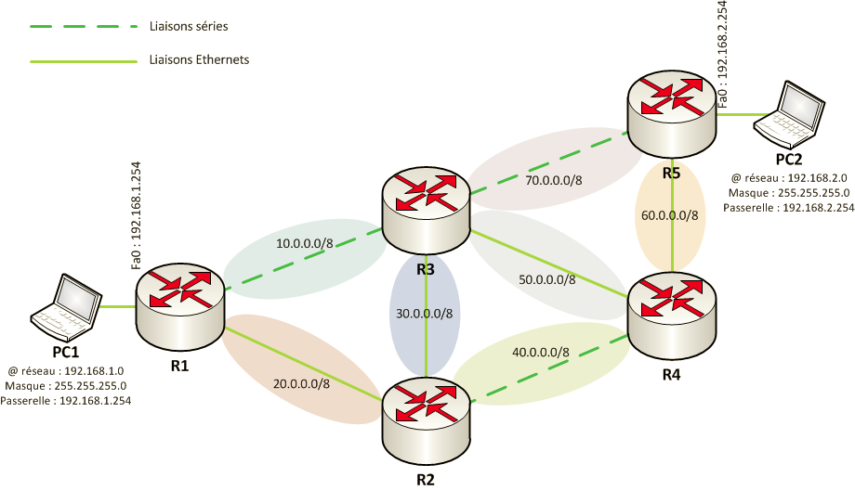
Chapitre 1 : Le routage
Exemple d'un réseau d'entreprise :

Slide 3
DIJKSTRA
Calcule le plus court chemin dans un graphe orienté pondéré par des réels positifs.
Evolution de A*
De complexité polynomiale.

Slide 4
DIJKSTRA
A : 0
A : 0
First example :
Solution :
A
C
E
Total : 10
5
8
B
: 5
C
: 8
10
D
: 15
2
1
E
: 10

Slide 5
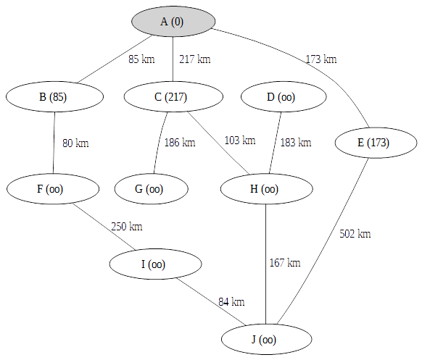
DIJKSTRA
Second example :

Slide 6
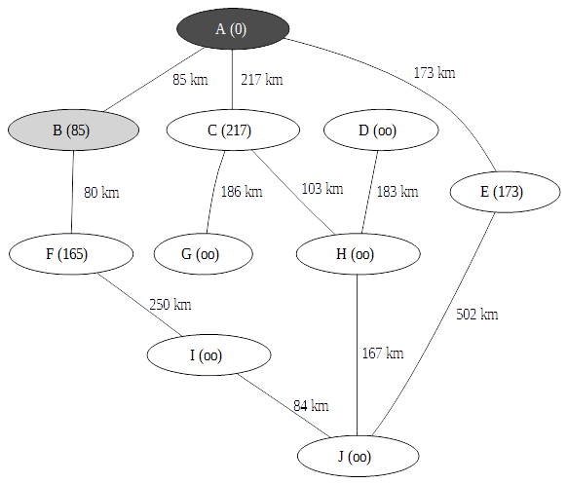
DIJKSTRA
Second example :

Slide 7
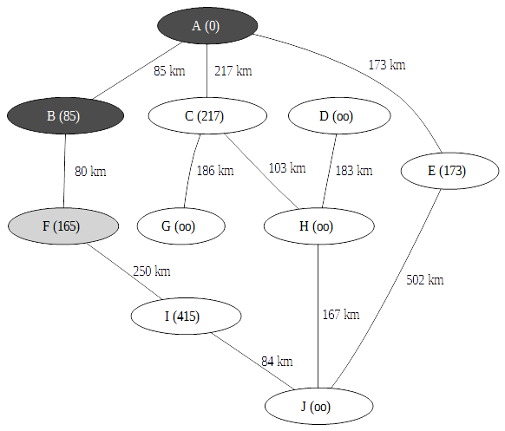
DIJKSTRA
Second example :

Slide 8
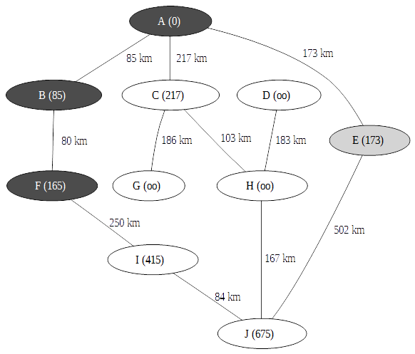
DIJKSTRA
Second example :

Slide 9
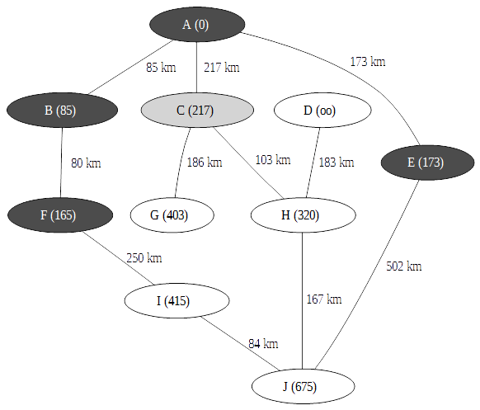
DIJKSTRA
Second example :

Slide 10
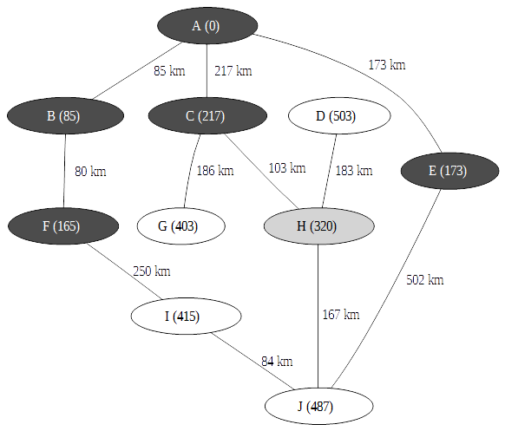
DIJKSTRA
Second example :

Slide 11
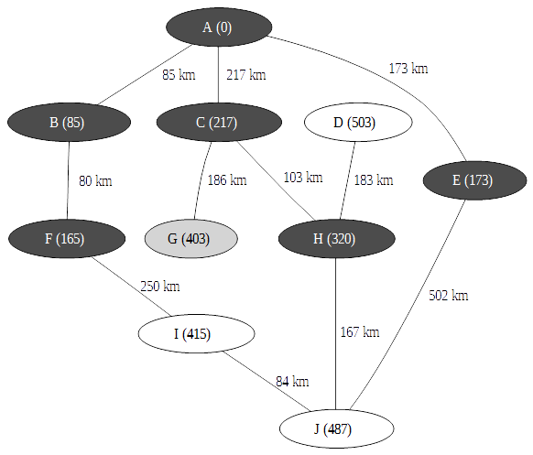
DIJKSTRA
Second example :

Slide 12
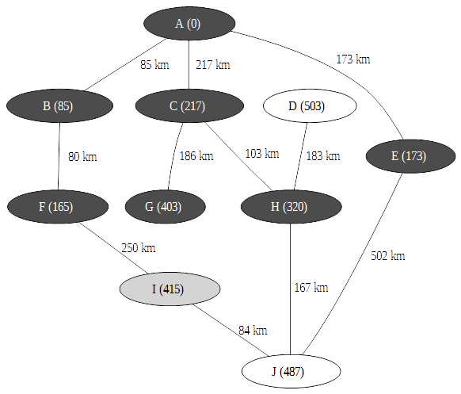
DIJKSTRA
Second example :

Slide 13
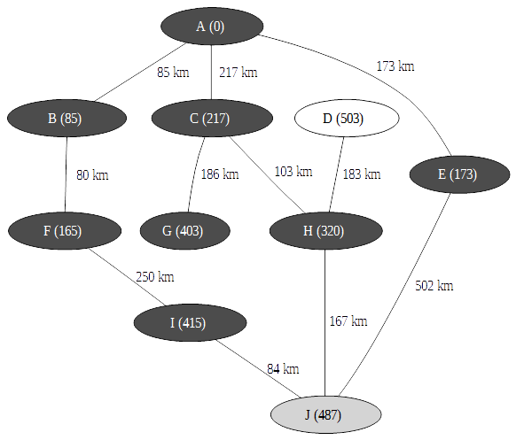
DIJKSTRA
Second example :
Solution :
A
C
H
J
Total : 487 km

